Slide 1

La Modélisation Multidimensionnelle
La modélisation multidimensionnelle est une approche fondamentale en intelligence d'affaires pour structurer efficacement les données d'un entrepôt. Cette méthode facilite l'analyse rapide des données en optimisant les requêtes analytiques.
Notre présentation vise à vous faire comprendre la différence entre modélisation relationnelle et multidimensionnelle, explorer les concepts clés de cette approche, et illustrer ces notions à travers un exemple concret d'analyse commerciale.
MM
par Michel Martel

Slide 2

Concepts Clés de la Modélisation Multidimensionnelle
Faits et Mesures
Dimensions
Les faits représentent les événements enregistrés comme les ventes ou transactions. Les mesures sont les valeurs quantitatives analysables telles que le montant des ventes ou le nombre d'unités vendues.
Ce sont les données qualitatives qui caractérisent les faits. Elles peuvent inclure des éléments comme le produit, le client, le magasin ou le temps.
Granularité
Elle définit le niveau de détail des données stockées dans la table des faits. Une granularité plus fine signifie des données plus détaillées.

Slide 3
Schémas Classiques en Modélisation Multidimensionnelle
Schéma en étoile
Schéma en flocon
Ce schéma présente une table des faits centrale connectée à plusieurs tables de dimensions. Sa simplicité offre une performance accrue pour les requêtes analytiques.
Il s'agit d'une extension du schéma en étoile où les dimensions sont normalisées. Cette approche réduit la redondance des données mais complexifie les requêtes.
L'organisation en étoile permet d'accéder rapidement aux données sans jointures complexes, ce qui accélère considérablement les analyses.
Le schéma en flocon est particulièrement utile lorsque les dimensions comportent des hiérarchies complexes nécessitant une normalisation.

Slide 4








Exemple Concret : Analyse des Ventes d'un Magasin
Une entreprise de vente au détail souhaite analyser ses performances commerciales à travers un modèle multidimensionnel.
Dimension Temps
Dimension Produit
Jour, Mois, Année
Nom, Catégorie, Prix unitaire
Dimension Client
Dimension Magasin
ID, Âge, Catégorie socio-économique
Nom, Ville, Région
Au centre de ces dimensions se trouve la table des faits "Ventes" qui contient les mesures comme le montant total des ventes et le nombre d'unités vendues, ainsi que les clés étrangères vers chaque dimension.

Slide 5




Avantages et Applications
Performance Analytique
Simplicité d'Utilisation
Simplifie la compréhension des données pour les utilisateurs métiers, facilitant l'exploration et l'analyse sans connaissances techniques avancées.
Accélère considérablement les analyses grâce aux index optimisés et aux agrégations pré-calculées, permettant des requêtes complexes en temps réel.
Applications Diverses
Essentiel pour le reporting, les tableaux de bord interactifs et l'analytique avancée, permettant aux entreprises de prendre des décisions éclairées.

Slide 6
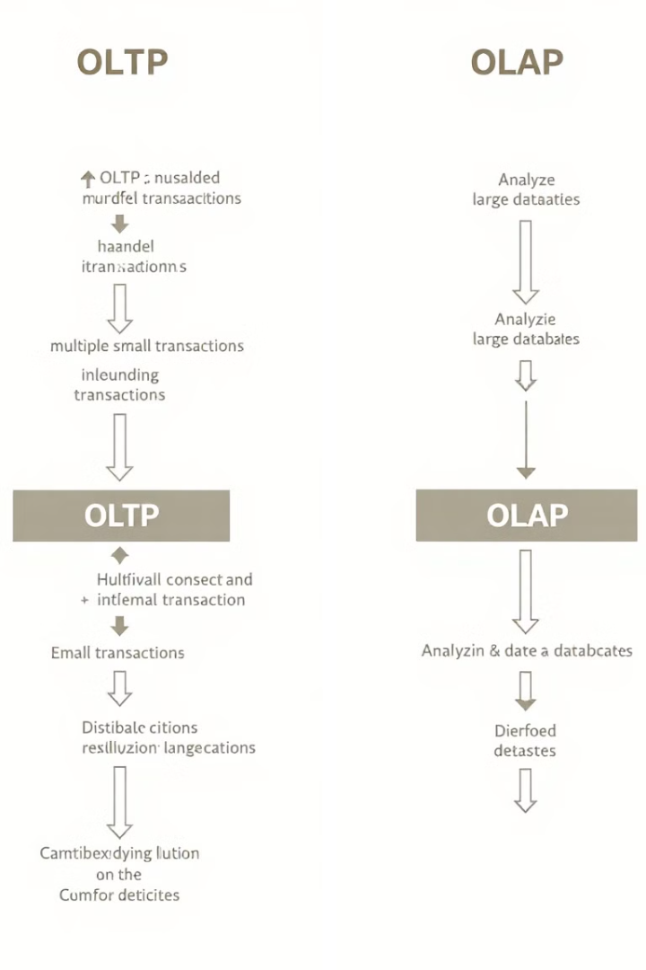
Différence entre Modèle Relationnel et Multidimensionnel
1
Modèle Relationnel (OLTP)
Conçu pour la gestion transactionnelle avec une structure normalisée. Les tables sont interconnectées par des clés primaires et étrangères, nécessitant des jointures multiples pour les requêtes complexes.
2
Modèle Multidimensionnel (OLAP)
Optimisé pour l'analyse des données, organisé autour d'une table des faits et de plusieurs tables de dimensions. Permet des requêtes analytiques rapides et des agrégations efficaces.

Slide 7






Applications Pratiques
Analytique Avancée
Analyses prédictives et prescriptives
Tableaux de Bord
Visualisations interactives des KPIs
Reporting Opérationnel
Rapports quotidiens et hebdomadaires
La modélisation multidimensionnelle sert de fondation à diverses applications d'intelligence d'affaires. Le reporting opérationnel constitue la base, permettant de générer des rapports réguliers sur les activités. Les tableaux de bord offrent une vision plus interactive et en temps réel des indicateurs clés de performance.
Au sommet de la pyramide, l'analytique avancée exploite pleinement la puissance de cette modélisation pour des analyses prédictives et prescriptives sophistiquées.

Slide 8




Conclusion et Perspectives
Fondation Solide
La modélisation multidimensionnelle constitue un élément clé des systèmes d'intelligence d'affaires modernes.
Structuration Optimale
En structurant correctement les dimensions et les faits, les entreprises peuvent exploiter pleinement leurs données.
Prise de Décision Éclairée
Cette approche permet ultimement d'améliorer la prise de décision stratégique basée sur les données.
La modélisation multidimensionnelle continuera d'évoluer avec l'émergence de nouvelles technologies comme le Big Data et l'intelligence artificielle. Les entreprises qui maîtrisent ces concepts pourront transformer efficacement leurs données brutes en informations stratégiques précieuses.

